Slide 1
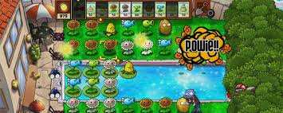
식물vs좀비 디펜스
리메이크 2차발표
2012181023 오준석

Slide 2
목
차
1
게임 컨셉
2
개발 범위
3
개발 계획 대비 현재 진행상황
4
Github commits
5
자체 평가

Slide 3
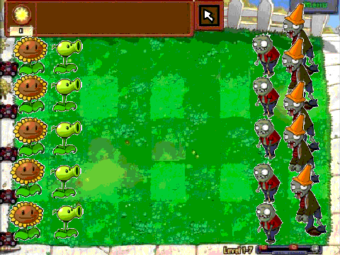
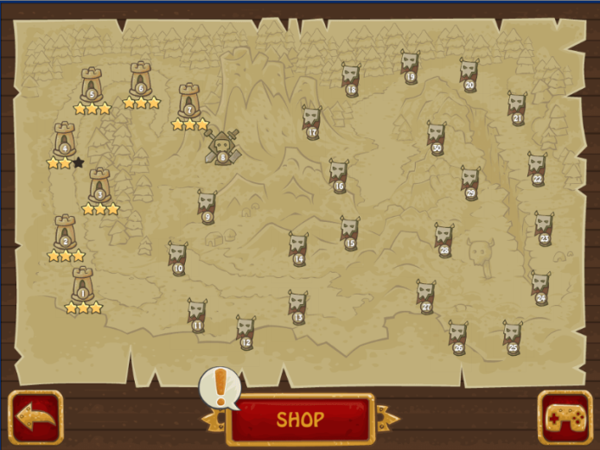
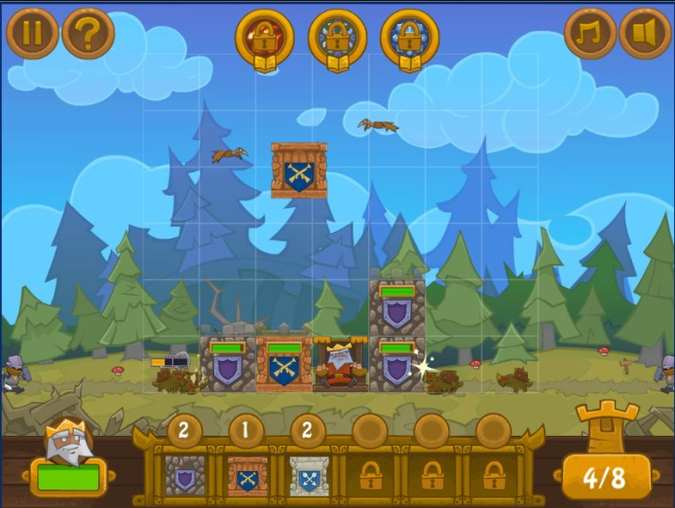

1
게임 컨셉
기존 좀비 vs 식물
디펜스
다양한 업그레이드된 타워와 보다강력한 좀비들로 표현

Slide 4
2
개발 범위
핵심 개발 범위
오브젝트와 리소스
시스템
배경과 메뉴
시작에 따른 초기화 /
승리와 패배에 따른 종료
아군 타워 4종
오브젝트 들의 충돌 체크에 따른 공격
적군 유닛 5종(기본)
타워의 능력치마다 투사체 발사
발사체와 스프라이트
식물타워의 역할분별
사운드
각각의 오브젝트와 리스트 관리
업그레이드 시스템

Slide 5
3
개발 계획 대비 현재 진행상황
게임 제작을 위한 준비
게임 동작을 위한 기본 시스템 구현
세부 컨텐츠 구현
마무리 단계
1주차 | 수집과 좌표 처리 | 리소스 수집 캔버스 위에 타워와 보석 배치를 위한 리스트 생성 및 좌표 지정
2주차 | 아군 기본 오브젝트 | 기본 타워와 돈버는타워 구현 식물타워의 업그레이드 방향에대한 능력 프로그램에 정의
3주차 | 마우스 동작 | 게임 시작 시 난이도 결정 버튼에 대한 처리 / 게임 진행 중 메뉴 클릭에 대한 처리 오브젝트와 좀비와의 거리를 계산하여 공격 발사(발사 후 좀비에닿거나 맵밖까지)
4주차 | 적군 기본 오브젝트 | 적군 기본 오브젝트 5종 구현 아군 타워 와의 충돌 체크 결과에 따른 피해 및 공격 구현 아군 타워 공격에 따른 스프라이트 / 아군 타워에게 공격 받을 때의 스프라이트
5주차 | 추가 구현 및 중간 점검 | 실제 메뉴 구현 (일시 정지 / 도움말) 적군과 아군의 체력 게이지 렌더링 중간 점검 / 1~4주차 진행 동안 부족한 점 보완
6주차 | 아군 오브젝트 최종 | 초기2주차에 구현 했던 5종을 제외한 나머지 종의 타워 오브젝트 구현 타워 오브젝트에 사용되는 스프라이트 3. 조합 시스템에 대한 처리
7주차
8주차 | 적군 최종 | 보스몬스터와 아군 식물타워와의 공격및 충돌처리 적군 유닛 생성에 대한 각본을 프로그램에 입히기
9주차 | 시작과 종료 처리 & 밸런스 조절 | 실제적인 게임 시작과 종료 처리 / 종료 전 스코어 합산 결과 화면 밸런스 조절
10주차 | 마무리 | 최종 점검 및 릴리즈

Slide 6
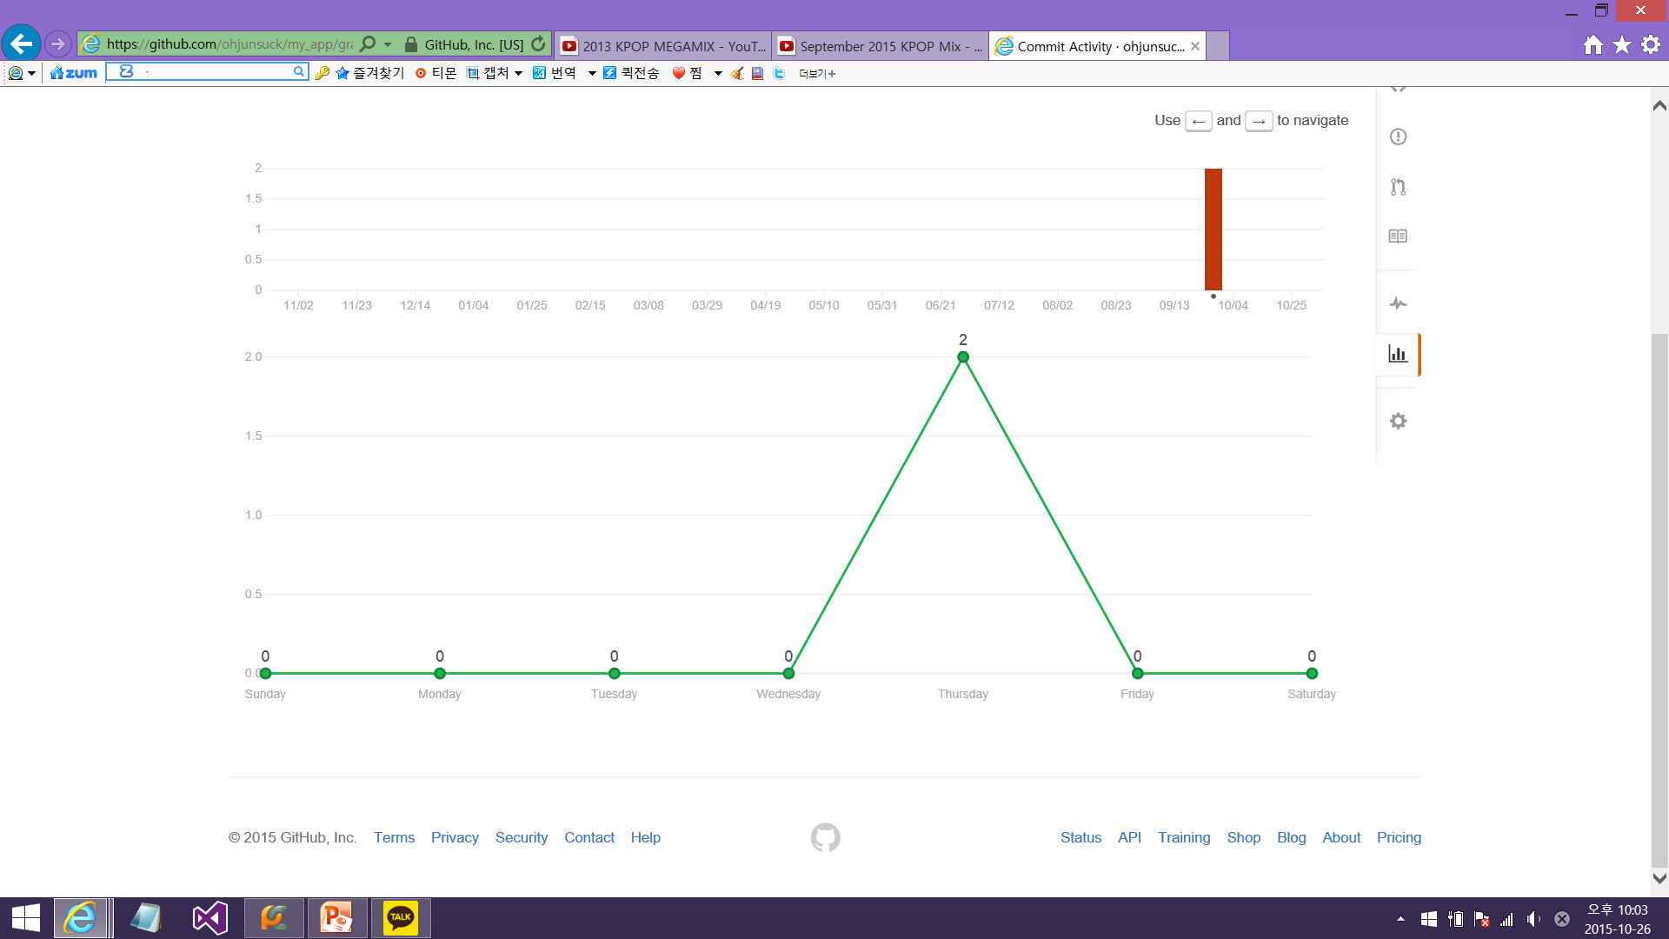
4
Github Commits
기존 좀비 vs 식물
디펜스
다양한 업그레이드된 타워와 보다강력한 좀비들로 표현

Slide 7
5
자체 평가
평가항목 | 평가 (A:매우잘함,B:잘함,C:보통,D:못함,E:매우못함)
발표자료에 포함할 내용을 다 포함했는가? | A
게임컨셉이 잘 표현되었는가? | B
게임 핵심 메카닉의 제시가 잘 되었는가? | B
게임 실행 흐름이 잘 표현되었는가? | C
개발 범위가 구체적이며, 측정 가능한가? | B
개발 계획이 구체적이며 실행가능한가? | B

